Slide 1
과목_학년학기_단원 | suh_p_0301_06
차시명 | 03 분수를 알아볼까요(1)
파일명 | suh_p_0301_06_0003
검토 | 담당
수학팀 | 김윤희
문서 HISTORY
번호 | 버전 | 문서 작성일 | 내용 비고 | 작성자 (내선번호) | 검토자
1 | V 1.0 | 2022.02.19 | 문서 발생 | 유청훈
2 | V 1.0 | 2022.03.07 | 1차 검수 |  | 김윤희
3 | V 2.0 | 2022.03.08 | 2차 검수 |  | 김예림
4 | V 3.0 | 2022.03.08 | 문서 수정 | 김윤희
5
6
7
8
9
10
11

Slide 2
학습 단계 | 자료명 |  | 프레임 수 | 교과서 정보 | 파일명 | 자료 형태
도입 | 애니 | [도입 애니메이션] 전체의 얼마일까? | 1 |  | suh_p_0301_06_0003_101_1.html | Html5(애니)
도입 | 생각 열기 | [생각 열기] 전체에 대한 크기 알아보기 | 1 | 수학 116쪽, 수학 익힘 76~77쪽 | suh_p_0301_06_0003_102_1.html | Html5
도입 | 학습 목표 | 이번 시간에 배울 내용 | 1 |  | suh_p_0301_06_0003_103_1.html | Html5
전개 | 다지기 1 | [다지기 1] 전체에 대한 부분의 크기로서의 분수의 의미 이해하기 | 1 | 수학 116쪽, 수학 익힘 76~77쪽 | suh_p_0301_06_0003_201_1.html | Html5
전개 | 개념 확인 | [개념 확인] 분수 알아보기 | 1 | 수학 117쪽, 수학 익힘 76~77쪽 | suh_p_0301_06_0003_201_2.html | Html5
전개 | 다지기 2 | [다지기 2] 전체에 대한 부분의 크기를 분수로 나타내기 | 1 | 수학 117쪽, 수학 익힘 76~77쪽 | suh_p_0301_06_0003_202_1.html | Html5
전개 | 키우기 | [키우기 1] 분수를 쓰고 읽기 | 1 | 수학 117쪽, 수학 익힘 76~77쪽 | suh_p_0301_06_0003_203_1.html | Html5
정리 | 핵심 정리 | 핵심 정리 | 1 |  | suh_p_0301_06_0003_301_1.html | Html5
정리 | 차시 예고 | 다음 시간에 배울 내용 | 1 |  | suh_p_0301_06_0003_302_1.html | Html5
평가 | 확인 문제 | 확인 문제 | 1 |  | suh_p_0301_06_0003_401_1.html | Html5
평가 | 참고 자료 | [참고 자료] 분수로 나타내어 볼까요? | 1 |  | suh_p_0301_06_0003_402_1.html | Html5
총 프레임 수 |  |  | 11

Slide 3

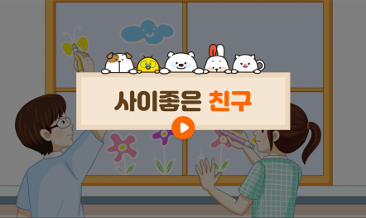
3-1
6. 분수와 소수
Suh_p_0301_06_0003_101_1
03 분수를 알아볼까요(1)
Θ Description & Function
0
[애니 DVD 개발물]
박만구 수학 3-1 지도서\app\resource\contents\lesson06\ops\lesson06\video
[애니 게이트 참고 화면]
전체의 얼마일까?
완료
애니 파일명 | mm_31_6_02_02_01_ani.mp4

Slide 4




3-1
6. 분수와 소수
suh_p_0301_06_0003_102_1
03 분수를 알아볼까요(1)
Θ Description & Function
다음 그림의 상황에 대하여 이야기해 봅시다.
탭 이벤트
확대 버튼 및 풀 팝업창(다음 슬라이드)
답 칸 클릭하면 답 나타남. 정답 확인 버튼은 정답 가리기로 토글 됨.
#1
물음 1
물음 2
딱지를 접으려면 색종이가 몇 장 있어야 할까요?
색종이 1장을 나누어 딱지를 접을 수 있습니다.
색종이 2장으로 딱지를 접을 수 있습니다.
#2
완료
#3
삽화 파일명 | SA31602.psd 수학 3-1_이미지원본\112135초등수학교3-1-6\Links

Slide 5

3-1
6. 분수와 소수
suh_p_0301_06_0003_102_1
03 분수를 알아볼까요(1)
Θ Description & Function
< 확대 버튼 클릭 시 나타나는 화면>
1. 이미지 최대한 크게 넣고 텍스트 삭제. 텍스트 삭제하면서 그림과 여자아이를 중앙으로 옮겨주세요.
완료
삽화 파일명 | SA31602.psd 수학 3-1_이미지원본\112135초등수학교3-1-6\Links

Slide 6
3-1
6. 분수와 소수
suh_p_0301_06_0003_102_1
03 분수를 알아볼까요(1)
Θ Description & Function
다음 그림의 상황에 대하여 이야기해 봅시다.
탭 이벤트
답 칸 클릭하면 답 나타남. 정답 확인 버튼은 정답 가리기로 토글 됨.
#1
물음 1
물음 2
물음 1
물음 2
색종이 1장을 나누어 딱지를 접으려고 합니다. 나누어 잘라낸 한 조각은 전체의 얼마일까요?
색종이 1장의 절반입니다.
#2
완료

Slide 7
3-1
6. 분수와 소수
suh_p_0301_06_0003_103_1
03 분수를 알아볼까요(1)
Θ Description & Function
#1
[이번 시간에 배울 내용]
1
이번 시간에는 무엇을 배울까요?
전체에 대한 부분의 의미와 관계를 이해할 수 있습니다.
전체에 대한 부분의 크기로서의 분수 개념을 이해할 수 있습니다.
분수를 바르게 쓰고 읽을 수 있습니다.
완료

Slide 8






3-1
6. 분수와 소수
suh_p_0301_06_0003_201_1
03 분수를 알아볼까요(1)
Θ Description & Function
#1
꾸러미 18 약물 추가
탭 이벤트
이너탭으로 페이지 이동
답 칸 클릭하면 답 나타남. 정답 확인 버튼은 정답 가리기로 토글 됨.
색칠한 부분은 전체의 얼마인지 알아봅시다.
꾸러미 18
#2
물음 1
물음 2
색칠한 부분은 전체의 얼마인가요?
색칠한 부분은 전체를 똑같이 (으)로
나눈 것 중의 입니다.
2
1
#3
#4
완료
삽화 파일명 | bg.png 박만구 수학 3-1 지도서\app\resource\contents\lesson06\ops\lesson06\images\mm_31_6_02_03_01

Slide 9

3-1
6. 분수와 소수
suh_p_0301_06_0003_201_1
03 분수를 알아볼까요(1)
Θ Description & Function
색칠한 부분은 전체의 얼마인지 알아봅시다.
답 칸 클릭하면 답 나타남. 정답 확인 버튼은 정답 가리기로 토글 됨.
꾸러미 18
물음 1
물음 2
색칠한 부분은 전체의 얼마인가요?
색칠한 부분은 전체를 똑같이 (으)로
나눈 것 중의 입니다.
4
3
#1
완료
삽화 파일명 | bg.png 박만구 수학 3-1 지도서\app\resource\contents\lesson06\ops\lesson06\images\mm_31_6_02_03_01

Slide 10
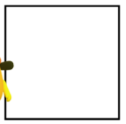




3-1
6. 분수와 소수
suh_p_0301_06_0003_201_1
03 분수를 알아볼까요(1)
Θ Description & Function
색칠한 부분은 전체의 얼마인지 알아봅시다.
처음에는 파란 선과 색칠된 부분이 안 보이다가 그림 클릭하면 예 약물과 함께 파란 선이 나타나게 해주세요.
<첫 진입 화면 참고>
2. 답 칸 클릭하면 답 나타남. 정답 확인 버튼은 정답 가리기로 토글 됨.
3. 천재 교과서 캐릭터 사용. 처음에 캐릭터가 가운데 있음. 캐릭터를 클릭하면 캐릭터가 좌측으로 이동하고 우측에 말풍선이 나타나고 내레이션이 나옴. (다음 슬라이드)
꾸러미 18
물음 1
물음 2
색칠한 부분은 전체의 얼마인가요?
#1
색칠한 부분은 전체를 똑같이 (으)로
나눈 것 중의 입니다.
8
4
#3
#2
완료
삽화 파일명 | bg.png / answer_01.svg 박만구 수학 3-1 지도서\app\resource\contents\lesson06\ops\lesson06\images\mm_31_6_02_03_01

Slide 11
3-1
6. 분수와 소수
suh_p_0301_06_0003_201_1
03 분수를 알아볼까요(1)
Θ Description & Function
색칠한 부분은 전체의 얼마인지 알아봅시다.
< 캐릭터 클릭 시 나타나는 화면>
처음에 캐릭터는 가운데 있음. 캐릭터는 클릭하면 캐릭터가 좌측으로 이동하고, 우측으로 말풍선이 나타나고 내레이션이 나옴.
내레이션: 재클릭 시 말풍선 사라지고 내레이션 멈춤.
꾸러미 18
물음 1
물음 2
색칠한 부분은 전체의 얼마인가요?
내레이션: 켄 캐릭터(남)
suh_p_0301_06_0003_201_1
직접 색종이를 똑같이 나누고 색칠해 보자.
색칠한 부분은 전체를 똑같이 (으)로
나눈 것 중의 입니다.
8
4
#1
#2
직접 색종이를 똑같이 나누고
색칠해 보자.
완료

Slide 12
3-1
6. 분수와 소수
suh_p_0301_06_0003_201_1
03 분수를 알아볼까요(1)
Θ Description & Function
색칠한 부분은 전체의 얼마인지 알아봅시다.
답 칸 클릭하면 답 나타남. 정답 확인 버튼은 정답 가리기로 토글 됨.
꾸러미 18
물음 1
물음 1
물음 2
물음 2
색칠한 부분을 어떻게 나타내면 좋을까요?
전체를 나타내는 수와 부분을 나타내는 수를 한 번에 나타내면 좋을 것 같습니다.
전체를 똑같이 8로 나눈 것 중 4를 ‘8 중의 4’로 나타냅니다.
#1
완료

Slide 13


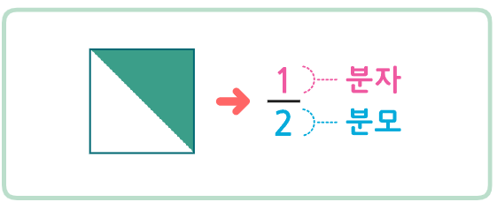


3-1
6. 분수와 소수
suh_p_0301_06_0003_201_2
03 분수를 알아볼까요(1)
Θ Description & Function
색칠한 부분은 전체의 얼마인지 알아봅시다.
개념 정리 학습창
답 칸 클릭하면 답 나타남.
답 칸 별도 박스 사용
답 칸 내 텍스트 색상은 빨간색
천재 교과서 캐릭터 사용. 캐릭터를 클릭하면 상단에 말풍선이 나타나고 내레이션이 나옴. (다음 슬라이드)
하단 이너탭으로 페이지 이동
정답 확인 버튼 없음
#1
#2~4
1
2
전체를 똑같이 2로 나눈 것 중의 1을 이라 쓰고 이라고 읽습니다.
2분의 1
분자
분모
#5
#6
#7
완료
삽화 파일명 | bg01.svg 박만구 수학 3-1 지도서\app\resource\contents\lesson06\ops\lesson06\images\mm_31_6_02_03_02

Slide 14
3-1
6. 분수와 소수
suh_p_0301_06_0003_201_2
03 분수를 알아볼까요(1)
Θ Description & Function
색칠한 부분은 전체의 얼마인지 알아봅시다.
< 캐릭터 클릭 시 나타나는 화면>
캐릭터는 클릭하면 상단으로 말풍선이 나타나고 내레이션이 나옴.
내레이션: 재클릭 시 말풍선 사라지고 내레이션 멈춤.
1
2
전체를 똑같이 2로 나눈 것 중의 1을 이라 쓰고 이라고 읽습니다.
2분의 1
2가 분모이고
1이 분자야.
내레이션: 보니 캐릭터(여)
suh_p_0301_06_0003_201_2_1
2가 분모이고 1이 분자야.
분자
#1
#2
분모
완료

Slide 15
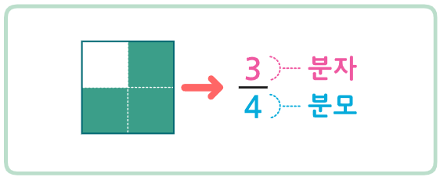



3-1
6. 분수와 소수
suh_p_0301_06_0003_201_2
03 분수를 알아볼까요(1)
Θ Description & Function
색칠한 부분은 전체의 얼마인지 알아봅시다.
개념 정리 학습창
답 칸 클릭하면 답 나타남.
답 칸 별도 박스 사용
답 칸 내 텍스트 색상은 빨간색
천재 교과서 캐릭터 사용. 캐릭터를 클릭하면 상단에 말풍선이 나타나고 내레이션이 나옴. (다음 슬라이드)
하단 이너탭으로 페이지 이동
정답 확인 버튼 없음
#1
#2~4
3
4
전체를 똑같이 4로 나눈 것 중의 3을 이라 쓰고 이라고 읽습니다.
4분의 3
분자
분모
#5
1
2
3
4
, 같은 수를 라고 합니다.
분수
#6
#7
완료
삽화 파일명 | bg02.svg 박만구 수학 3-1 지도서\app\resource\contents\lesson06\ops\lesson06\images\mm_31_6_02_03_02

Slide 16
3-1
6. 분수와 소수
suh_p_0301_06_0003_201_2
03 분수를 알아볼까요(1)
Θ Description & Function
색칠한 부분은 전체의 얼마인지 알아봅시다.
< 캐릭터 클릭 시 나타나는 화면>
캐릭터는 클릭하면 상단으로 말풍선이 나타나고 내레이션이 나옴.
내레이션: 재클릭 시 말풍선 사라지고 내레이션 멈춤.
3
4
전체를 똑같이 4로 나눈 것 중의 3을 이라 쓰고 이라고 읽습니다.
4분의 3
전체에 대한 부분을
나타내는 수가 분수야.
내레이션: 론 캐릭터(남)
suh_p_0301_06_0003_201_2_2
전체에 대한 부분을 나타내는 수가 분수야.
분자
분모
1
2
3
4
, 같은 수를 라고 합니다.
분수
완료

Slide 17

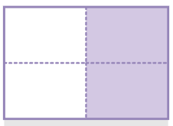
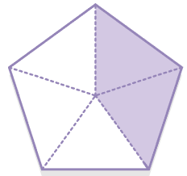
3-1
6. 분수와 소수
suh_p_0301_06_0003_202_1
03 분수를 알아볼까요(1)
Θ Description & Function
안에 알맞은 수나 말을 써넣어 봅시다.
답 칸 클릭하면 답 나타남. 정답 확인 버튼은 정답 가리기로 토글 됨.
2
4분의 2
(이)라 쓰고 (이)라고 읽습니다.
4
2
5분의 2
(이)라 쓰고 (이)라고 읽습니다.
5
#1
완료
삽화 파일명 | bg.svg 박만구 수학 3-1 지도서\app\resource\contents\lesson06\ops\lesson06\images\mm_31_6_02_04_01

Slide 18
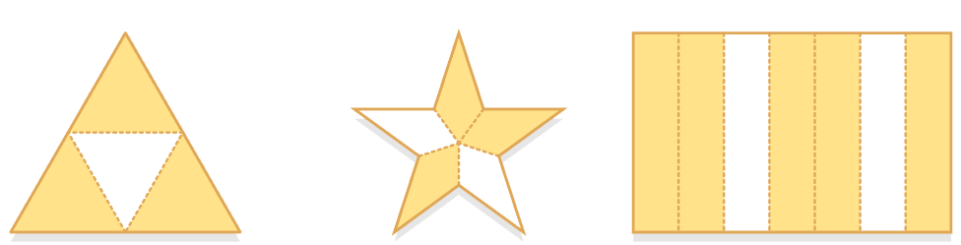

3-1
6. 분수와 소수
suh_p_0301_06_0003_203_1
03 분수를 알아볼까요(1)
Θ Description & Function
색칠한 부분을 분수로 쓰고 읽어 봅시다.
읽기 약물 추가
답 칸 클릭하면 답 나타남. 정답 확인 버튼은 정답 가리기로 토글 됨.
도로 표지판
20 km
3
#1
3
5
4
4분의 3
5
5분의 3
7
7분의 5
#2
완료
삽화 파일명 | bg.svg / answer_01.svg / answer_02.svg / answer_03.svg 박만구 수학 3-1 지도서\app\resource\contents\lesson06\ops\lesson06\images\mm_31_6_02_05_01

Slide 19




3-1
6. 분수와 소수
suh_p_0301_06_0003_301_1
03 분수를 알아볼까요(1)
Θ Description & Function
핵심 정리
기존 개발물 활용
https://cdata2.tsherpa.co.kr/tsherpa/MultiMedia/Flash/2020/curri/index.html?flashxmlnum=yuni4856&classa=A8-C1-31-MM-MM-04-07-03-0-0-0-0&classno=MM_31_04/suh_0301_06_0003/suh_0301_06_0003_301_1.html
[ 분수 쓰고 읽기 ]
전체를 똑같이 로 나눈 것 중의 를 라 쓰고
분의 라고 읽습니다.
가로 선의 위쪽에 있는 수
분자
분수:
가로 선의 아래쪽에 있는 수
분모
완료

Slide 20


3-1
6. 분수와 소수
suh_p_0301_06_0003_302_1
03 분수를 알아볼까요(1)
Θ Description & Function
#1
[다음 시간에 배울 내용]
1
다음 시간에는 무엇을 배울까요?
분수를 알아볼까요(2)
118~119쪽
78~79쪽
완료

Slide 21
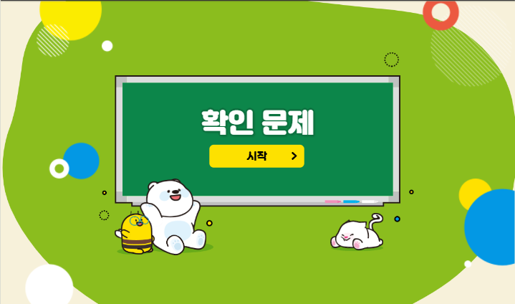

3-1
6. 분수와 소수
suh_p_0301_06_0003_401_1
03 분수를 알아볼까요(1)
Θ Description & Function
#1
[확인 문제] 게이트
활동지 다운로드 버튼. 다운로드 되는 파일은 (3-1-6)형성평가2_03차시.hwp
#2
완료

Slide 22

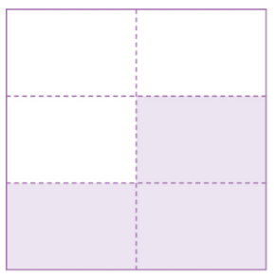
3-1
6. 분수와 소수
suh_p_0301_06_0003_401_1
03 분수를 알아볼까요(1)
Θ Description & Function
문제 1
문제 2
문제 3
문제 4
문제 5
문제 6
문제 7
문제 8
문제 1
활동지 다운로드 버튼(1~3번) 다운로드 되는 파일은
(3-1-6)형성평가2_03차시.hwp
2. 답 칸 클릭하면 답 나타남. 정답 확인 버튼은 정답 가리기로 토글 됨.
안에 알맞은 수를 써넣으시오.
6
색칠한 부분은 전체를 똑같이 (으)로
3
나눈 것 중의 입니다.
#1
#2
완료
삽화 파일명 | bg.png / bg.svg 박만구 수학 3-1 지도서\app\resource\contents\lesson06\ops\lesson06\images\mm_31_6_02_06_02

Slide 23


3-1
6. 분수와 소수
suh_p_0301_06_0003_401_1
03 분수를 알아볼까요(1)
Θ Description & Function
문제 1
문제 2
문제 2
문제 3
문제 4
문제 5
문제 6
문제 7
문제 8
활동지 다운로드 버튼(1~3번) 다운로드 되는 파일은
(3-1-6)형성평가2_03차시.hwp
2. 답 칸 클릭하면 답 나타남. 정답 확인 버튼은 정답 가리기로 토글 됨.
색칠한 부분을 보고 안에 알맞은 수를 써넣으시오.
3
전체를 똑같이 4로 나눈 것 중의 3을 (이)라고 쓰고
4
3
분의 (이)라고 읽습니다.
4
#1
#2
완료
삽화 파일명 | img_01.png / img_01.svg 박만구 수학 3-1 지도서\app\resource\contents\lesson06\ops\lesson06\images\mm_31_6_02_06_03

Slide 24

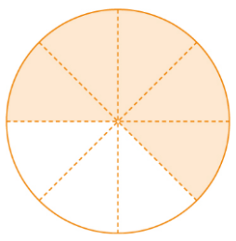
3-1
6. 분수와 소수
suh_p_0301_06_0003_401_1
03 분수를 알아볼까요(1)
Θ Description & Function
문제 1
문제 2
문제 3
문제 3
문제 4
문제 5
문제 6
문제 7
문제 8
활동지 다운로드 버튼(1~3번) 다운로드 되는 파일은
(3-1-6)형성평가2_03차시.hwp
2. 답 칸 클릭하면 답 나타남. 정답 확인 버튼은 정답 가리기로 토글 됨.
색칠한 부분을 보고 안에 알맞은 수나 말을 써넣으시오.
2
4분의 2
(이)라 쓰고 (이)라고 읽습니다.
4
5
8분의 5
(이)라 쓰고 (이)라고 읽습니다.
8
#1
#2
완료
삽화 파일명 | img_01.png / img_01.svg 박만구 수학 3-1 지도서\app\resource\contents\lesson06\ops\lesson06\images\mm_31_6_02_06_04

Slide 25
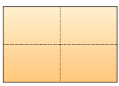

3-1
6. 분수와 소수
suh_p_0301_06_0003_401_1
03 분수를 알아볼까요(1)
Θ Description & Function
문제 1
문제 2
문제 3
문제 4
문제 4
문제 5
문제 6
문제 7
문제 8
기존 개발물 활용(4~8번 https://cdata2.tsherpa.co.kr/tsherpa/MultiMedia/Flash/2020/curri/index.html?flashxmlnum=yuni4856&classa=A8-C1-31-MM-MM-04-07-03-0-0-0-0&classno=MM_31_04/suh_0301_06_0003/suh_0301_06_0003_401_1.html
2. 답 칸 클릭하면 답 나타남. 정답 확인 버튼은 정답 가리기로 토글 됨.
안에 들어갈 알맞은 수나 말을 써넣으시오.
부분 은 전체 를 똑같이 로 나눈 것 중의
4
1
4분의 1
이므로 이라 쓰고, 이라고 읽습니다.
1
4
#1
#2
완료

Slide 26
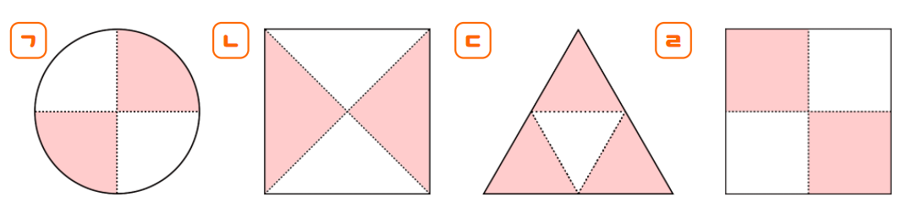





3-1
6. 분수와 소수
suh_p_0301_06_0003_401_1
03 분수를 알아볼까요(1)
Θ Description & Function
문제 1
문제 2
문제 3
문제 4
문제 5
문제 5
문제 6
문제 7
문제 8
기존 개발물 활용(4~8번)
https://cdata2.tsherpa.co.kr/tsherpa/MultiMedia/Flash/2020/curri/index.html?flashxmlnum=yuni4856&classa=A8-C1-31-MM-MM-04-07-03-0-0-0-0&classno=MM_31_04/suh_0301_06_0003/suh_0301_06_0003_401_1.html
2. 답 칸 클릭하면 답 나타남. 정답 확인 버튼은 정답 가리기로 토글 됨.
3. 풀이 확인 팝업창 (다음 슬라이드)
색칠한 부분이 나타내는 분수가 서로 다른 것을 쓰시오.
#3
#2
완료

Slide 27

3-1
6. 분수와 소수
suh_p_0301_06_0003_401_1
03 분수를 알아볼까요(1)
Θ Description & Function
문제 1
문제 2
문제 3
문제 4
문제 5
문제 5
문제 6
문제 7
문제 8
<풀이 화면 선택 시 보이는 화면>
색칠한 부분이 나타내는 분수가 서로 다른 것을 쓰시오.
, , 은 전체를 4로 나눈 것 중의 2, 즉 입니다.
은 전체를 4로 나눈 것 중의 3, 즉 입니다.
2
4
3
4
완료

Slide 28
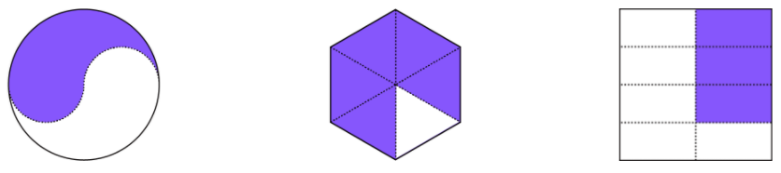
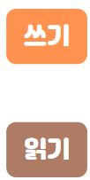
3-1
6. 분수와 소수
suh_p_0301_06_0003_401_1
03 분수를 알아볼까요(1)
Θ Description & Function
문제 1
문제 2
문제 3
문제 4
문제 5
문제 6
문제 7
문제 8
문제 6
기존 개발물 활용(4~8번)
https://cdata2.tsherpa.co.kr/tsherpa/MultiMedia/Flash/2020/curri/index.html?flashxmlnum=yuni4856&classa=A8-C1-31-MM-MM-04-07-03-0-0-0-0&classno=MM_31_04/suh_0301_06_0003/suh_0301_06_0003_401_1.html
2. 읽기, 쓰기 약물 추가
3. 답 칸 클릭하면 답 나타남. 정답 확인 버튼은 정답 가리기로 토글 됨.
보라색 부분을 분수로 쓰고 읽어 보시오.
1
5
3
#2
2
6
8
#2
2분의 1
6분의 5
8분의 3
#3
완료

Slide 29
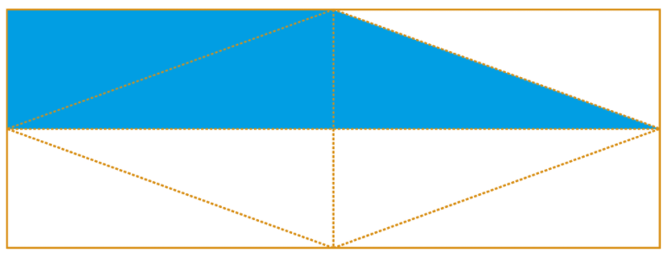
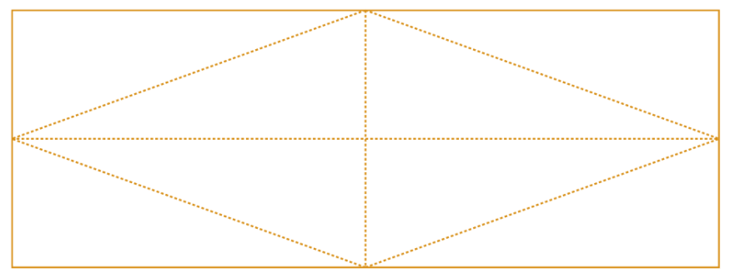
3-1
6. 분수와 소수
suh_p_0301_06_0003_401_1
03 분수를 알아볼까요(1)
Θ Description & Function
문제 1
문제 2
문제 3
문제 4
문제 5
문제 6
문제 7
문제 7
문제 8
기존 개발물 활용(4~8번)
https://cdata2.tsherpa.co.kr/tsherpa/MultiMedia/Flash/2020/curri/index.html?flashxmlnum=yuni4856&classa=A8-C1-31-MM-MM-04-07-03-0-0-0-0&classno=MM_31_04/suh_0301_06_0003/suh_0301_06_0003_401_1.html
답 칸 클릭하면 답 나타남. 정답 확인 버튼은 정답 가리기로 토글 됨.
<첫 진입 화면 참고>
.
3. 풀이 확인 팝업창 (다음 슬라이드)
분수만큼 색칠하여 보시오.
3
8
#3
#2
완료

Slide 30
3-1
6. 분수와 소수
suh_p_0301_06_0003_401_1
03 분수를 알아볼까요(1)
Θ Description & Function
문제 1
문제 2
문제 3
문제 4
문제 5
문제 6
문제 7
문제 7
문제 8
<풀이 화면 선택 시 보이는 화면>
분수만큼 색칠하여 보시오.
3
8
은 전체를 8로 나눈 것 중의 3입니다. 전체 8개의 칸은 크기가 모두 같으므로 세 개의 칸을 색칠하면 됩니다.
3
8
완료

Slide 31





3-1
6. 분수와 소수
suh_p_0301_06_0003_401_1
03 분수를 알아볼까요(1)
Θ Description & Function
문제 1
문제 2
문제 3
문제 4
문제 5
문제 6
문제 7
문제 8
문제 8
기존 개발물 활용(4~8번)
https://cdata2.tsherpa.co.kr/tsherpa/MultiMedia/Flash/2020/curri/index.html?flashxmlnum=yuni4856&classa=A8-C1-31-MM-MM-04-07-03-0-0-0-0&classno=MM_31_04/suh_0301_06_0003/suh_0301_06_0003_401_1.html
답 칸 클릭하면 답 나타남. 정답 확인 버튼은 정답 가리기로 토글 됨.
풀이 확인 팝업창 (다음 슬라이드)
맛이 다른 롤케이크가 전체 13개 있습니다. 그중 수애는 7개를 먹었고, 준수는 5개를 먹었습니다. 전체에 대하여 먹은 크기를 각각 분수로 나타내어 보시오.
7
13
5
13
#3
#2
완료

Slide 32
3-1
6. 분수와 소수
suh_p_0301_06_0003_401_1
03 분수를 알아볼까요(1)
Θ Description & Function
문제 1
문제 2
문제 3
문제 4
문제 5
문제 6
문제 7
문제 8
문제 8
<풀이 화면 선택 시 보이는 화면>
맛이 다른 롤케이크가 전체 13개 있습니다. 그중 수애는 7개를 먹었고, 준수는 5개를 먹었습니다. 전체에 대하여 먹은 크기를 각각 분수로 나타내어 보시오.
7
13
5
13
전체를 13으로 나눈 것 중의 7은 로,
전체를 13으로 나눈 것 중의 5는 로 나타낼 수 있습니다.
7
13
5
13
완료

Slide 33
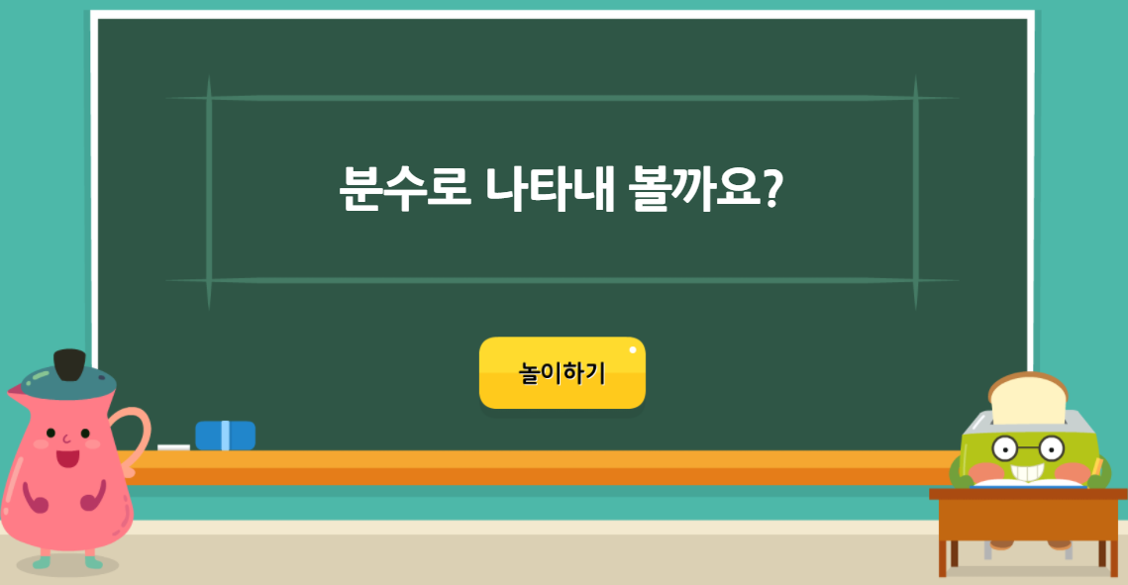
3-1
6. 분수와 소수
suh_p_0301_06_0003_402_1
03 분수를 알아볼까요(1)
Θ Description & Function
기존 개발 자료 활용
수학(박) 3-1 지도서\app\resource\contents\lesson06\ops\lesson06\mm_31_6_02_06_04.html
https://cdata2.tsherpa.co.kr/tsherpa/multimedia/Flash/2022/curri/index_jr.html?flashxmlnum=yuni4856tsherpa&classno=E-curri03-math-P_2022/31/suh_p_0301_01_0010/suh_p_0301_01_0010_501_1.html&id=1440468&classa=1 이 링크처럼그대로 가지고 와주세요.
완료

